Slide 1
Deterministic Finite Automata (DFA)
Lecture 3
Rowaida AL-Amri

Slide 2
Syllabus

Slide 3
What is a DFA?
- A DFA: is a finite-state machine that contains a finite number of states, and when each input symbol is read, it transitions to only one state.
- This is why it is called "deterministic," because there is never more than one transition for the same symbol from the same state.
The basic idea is that a machine reads the codes one by one and makes a final decision to accept or reject the chain.

Slide 4
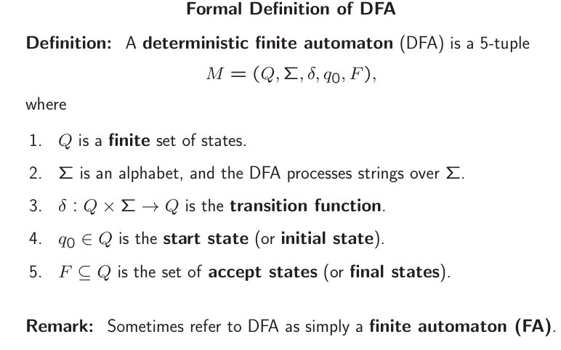
Formal Definition of DFA

Slide 5
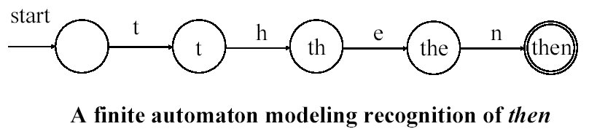
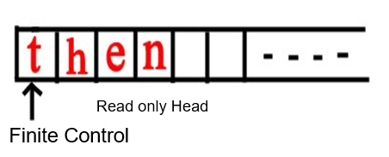
Deterministic Finite Automata

Slide 6
How does a DFA work?
1- An input string is placed on the tape (left-justified).
عادة يكون موقع المتسلسلة (الكلمة) المراد إدخالها في الأعلى، وتبدأ القراءة من اليسار إلى اليمين
2- DFA begins in the start state.
تكون حالة الآلة في الحالة الابتدائية.
3- Head placed on leftmost cell.
يتحرك رأس القراءة من اليسار ويقرأ رمز واحد فقط من الكلمة.
4- DFA goes into a loop until the entire string is read.
وهكذا تستمر الآلة بقراءة الرموز حتى تقرأ المتسلسلة بالكامل، وفي كل مرة تغير حالتها بحسب دالة الانتقال.
  In each step, DFA consults a transition table and changes state based on (s, σ) where
    s - current state
    σ - symbol scanned by head

Slide 7
How does a DFA work?
5- After reading input string,
بعد قراءة كامل المتسلسلة
  6- if DFA state final, input accepted
  إذا كانت حالة الآلة حالة نهائية (حالة قبول) تقبل المتسلسلة
  7- if DFA state not final, input rejected
  أما إذا كانت حالة الآلة غير نهائية، فهذا يعني تم رفض المتسلسلة.
8- Language of DFA -- set of all strings accepted by DFA.
لغة الآلة المنتهية المحدودة: هي مجموعة مكونة من كل المتسلسلات التي تقبلها الآلة.

Slide 8
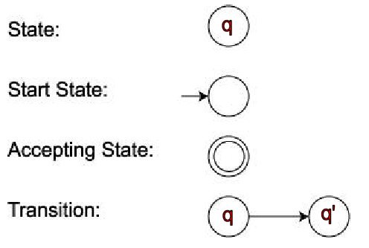
Pictorial representation of DFA
الاشكال المستخدمة في رسم آلة الحالة المنتهية
الحالة
الحالة الابتدائية
حالة القبول
الانتقال
(q,σ) -> q'

Slide 9
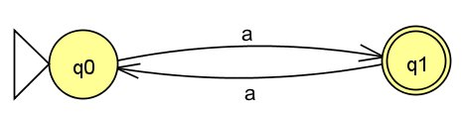
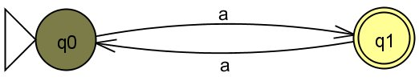
Example: Diagram of DFA
  Example1 : L = {a^{2n + 1} | n >= 0} OR L = {a^{n} | n is odd}
Answer:
L = {a, aaa, aaaaa, ...}
a
aaa

Slide 10
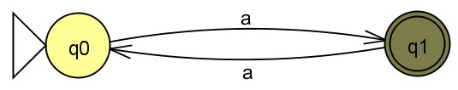
Step-By-Step
aaa
aaa
aaa

Slide 11

Example: Diagram of DFA
  Example2 : L(M) = {w in {a,b}* |w contains even no. of a’s}
  Answer:
L = {a, aaa, aaaaa, ...}

Slide 12
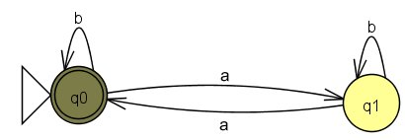
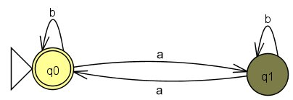
Step-By-Step
aa
aa
aa

Slide 13
Step-By-Step
ab
ab
ab

Slide 14









Transition Graph
Example 1
Abba -Finite Accepter
trap state
initial
state
final
state
“accept”
transition
state

Slide 15
Initial Configuration
Input String
Reading the Input

Slide 18
Input finished
Output: “accept”

Slide 19
Rejection

Slide 23
Input finished
OR
Output:
“reject”
L(M)= {abba}

Slide 24
Example 2

Slide 28
Input finished
Output: “accept”

Slide 29
Rejection

Slide 33
Input finished
Output: “reject”

Slide 34
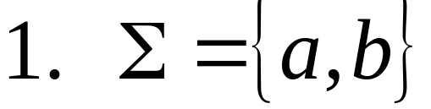
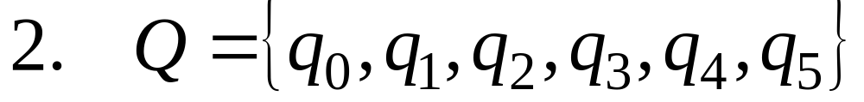
Components of DFA:

Slide 35
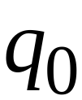
3. Initial State

Slide 36

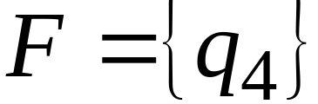
4. Set of Final States:

Slide 37

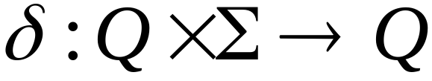
5. Transition Function:

Slide 38
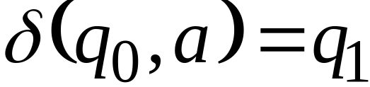

Slide 39
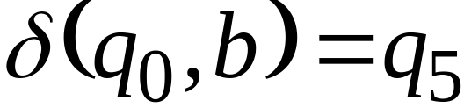

Slide 40
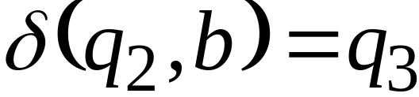

Slide 41

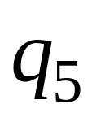
Transition Function

Slide 42
Regular Expression
Regular Languages

